Slide 1


Slide 2


Slide 3

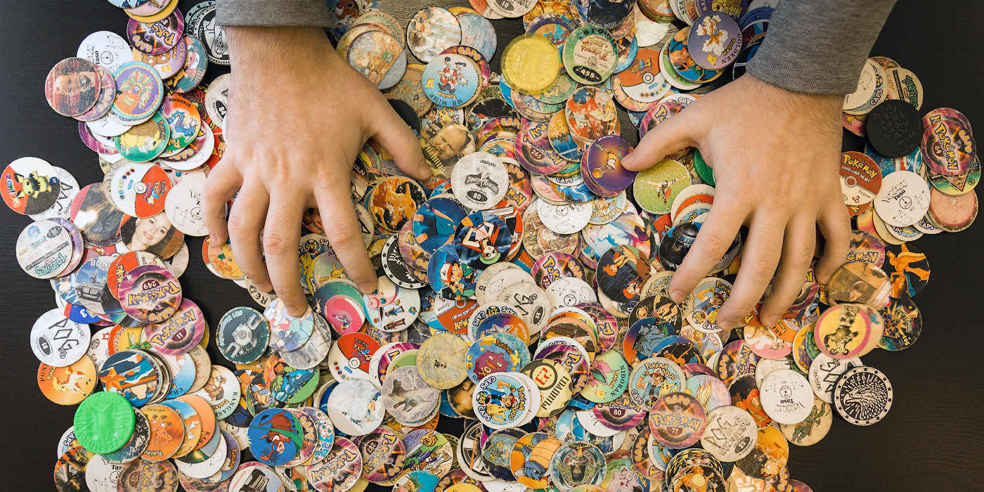
CHIP- SPIEL

Slide 4
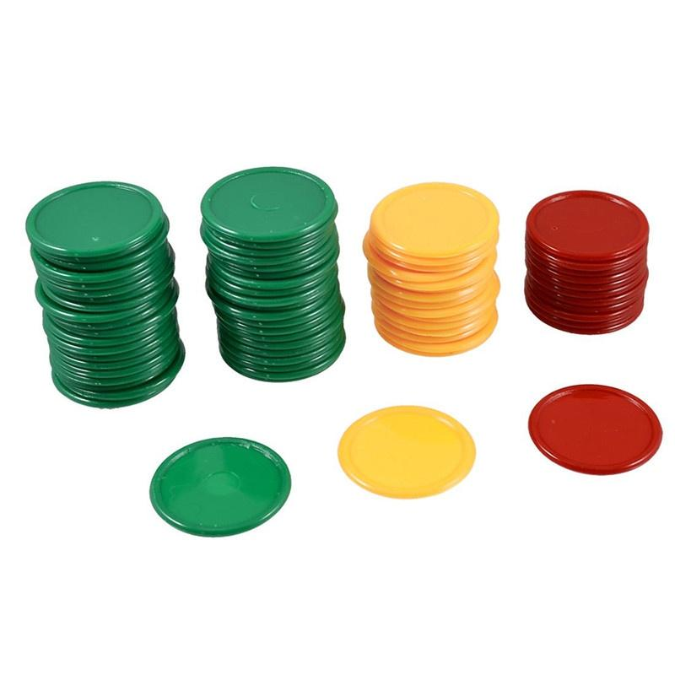
Am Ende bilanzieren
und kapitalisieren
wir unser
CHIP- SPIEL
NAME | CHIPS | NOTE
ALEXANDER
MIRON
NASTJA S.
FJÖDOR
KIRILL
ANNA
NASTJA K.
RAISA
NASTJA O.
LEONID
WARWARA
SOPHIA

Slide 5
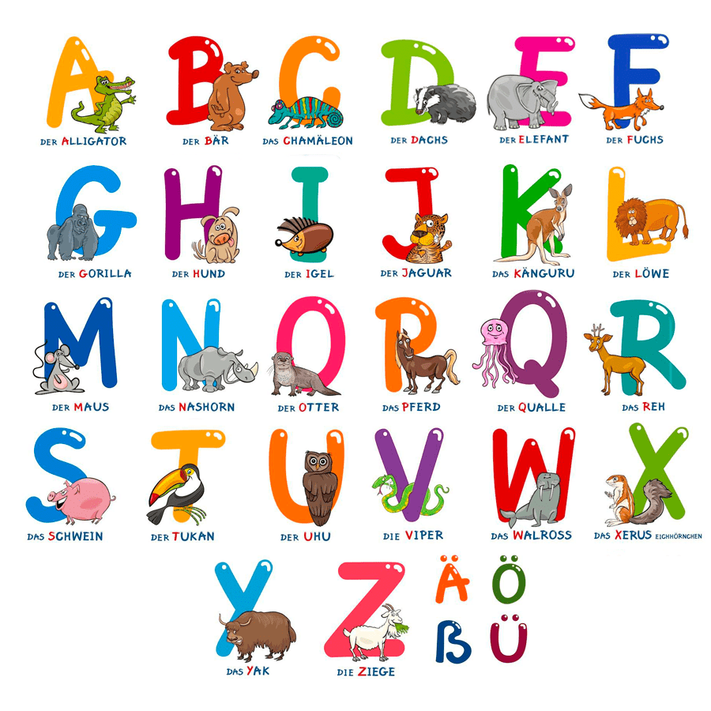

Slide 6

ABC-LINIE

Slide 7


Slide 8

Gruppenarbeit: findet das Paar!

Slide 9
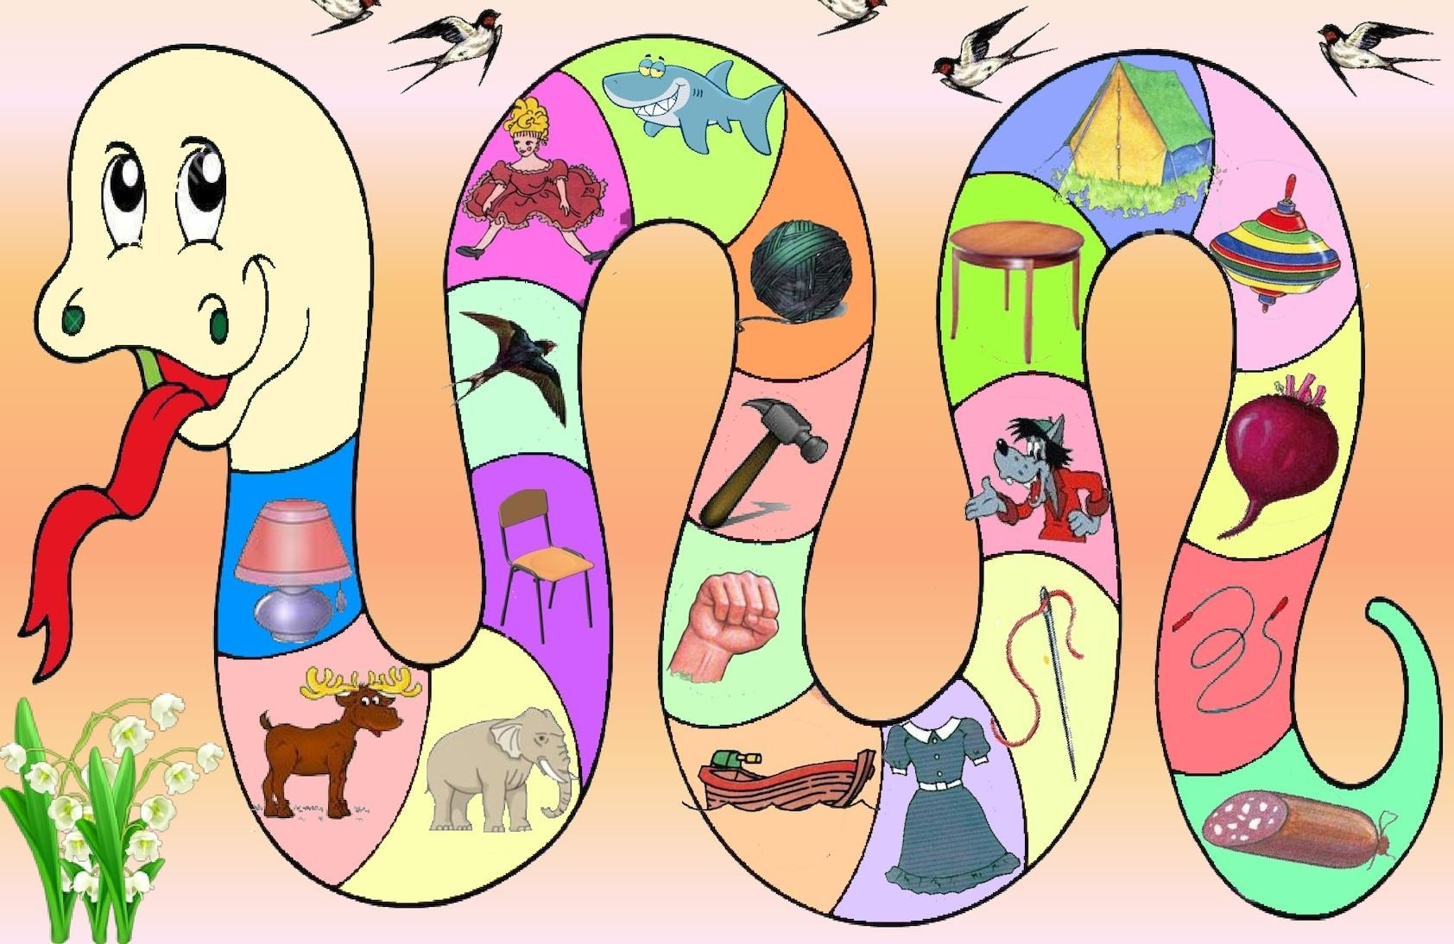
DIE WORTSCHLANGE

Slide 10
Раздели текст и прочитай
диалог по ролям!
GUTENMORGENWIEGEHTSDANKEKLASSE
UNDDIRDANKEPRIMAWOHERKOMMSTDU
ICHKOMMEAUSRUSSLANDUNDDUICH
KOMMEAUSDEUTSCHLANDWIEALTBISTDU
ICHBINZWÖLFJAHREALTUNDDUICHBIN
ELFWIEHEIßTDUICHHEIßEANNAUNDDU
MEINNAMEISTOTTOBISBALDALLESGUTE

Slide 11
Guten Morgen, wie geht`s?
Danke, klasse, und dir?
Danke, prima! Woher kommst du?
Ich komme aus Russland, und du?
Ich komme aus Deutschland.
Wie alt bist du?
Ich bin 12 Jahre alt und du?
Ich bin 11. Wie heißt du?
Ich heiße Anna und du?
Mein Name ist Otto. Bis bald!
Alles Gute!

Slide 12
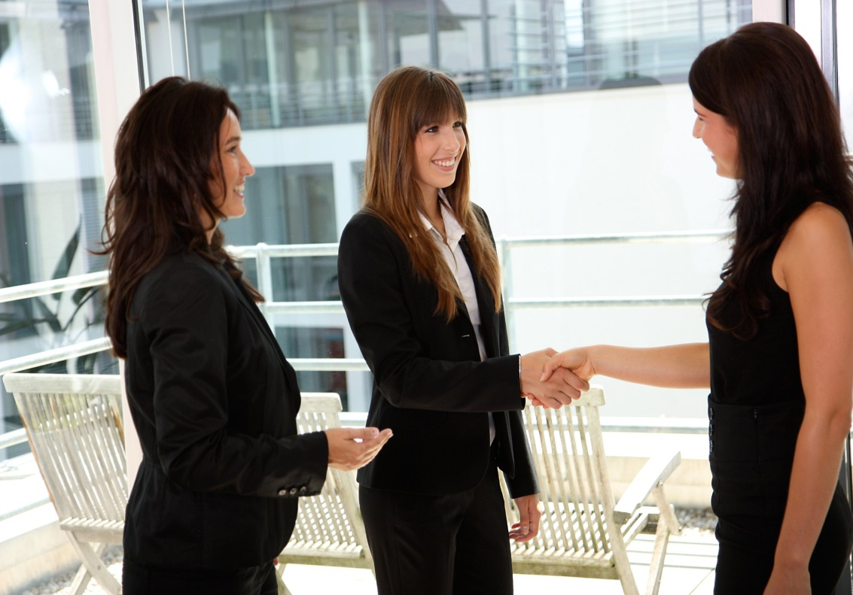
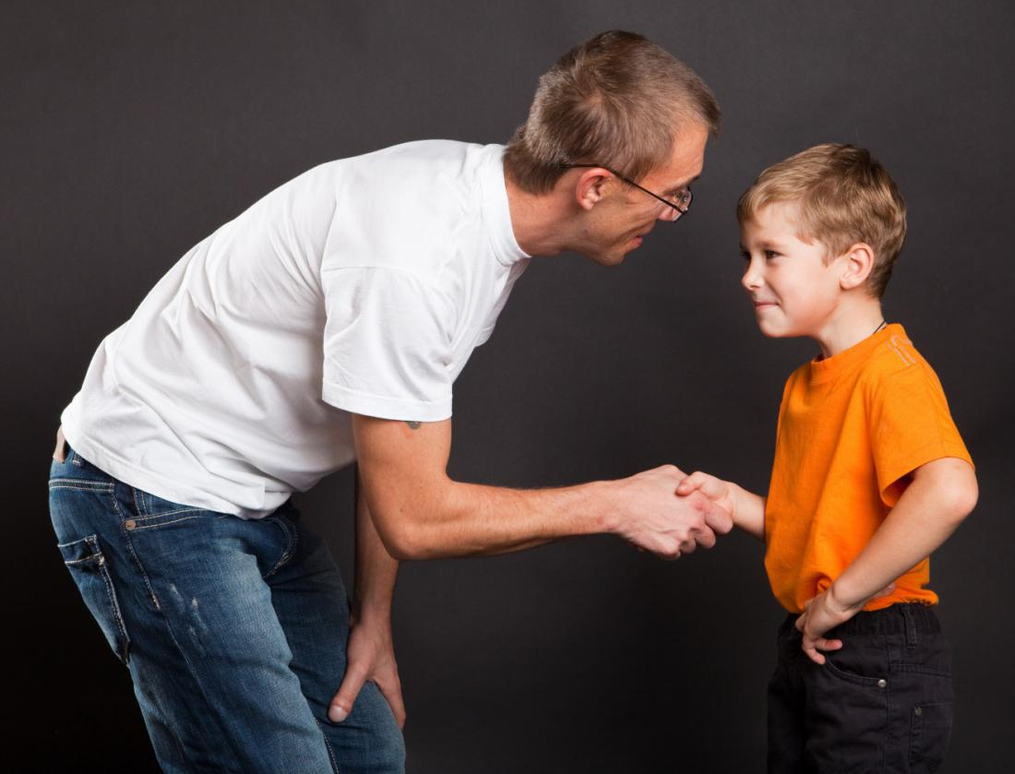
Wollen wir eine Bekanntschaft machen!

Slide 13
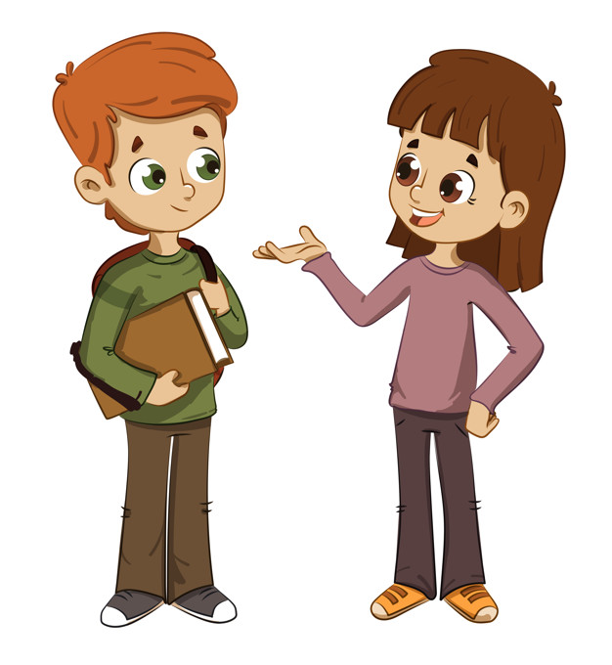
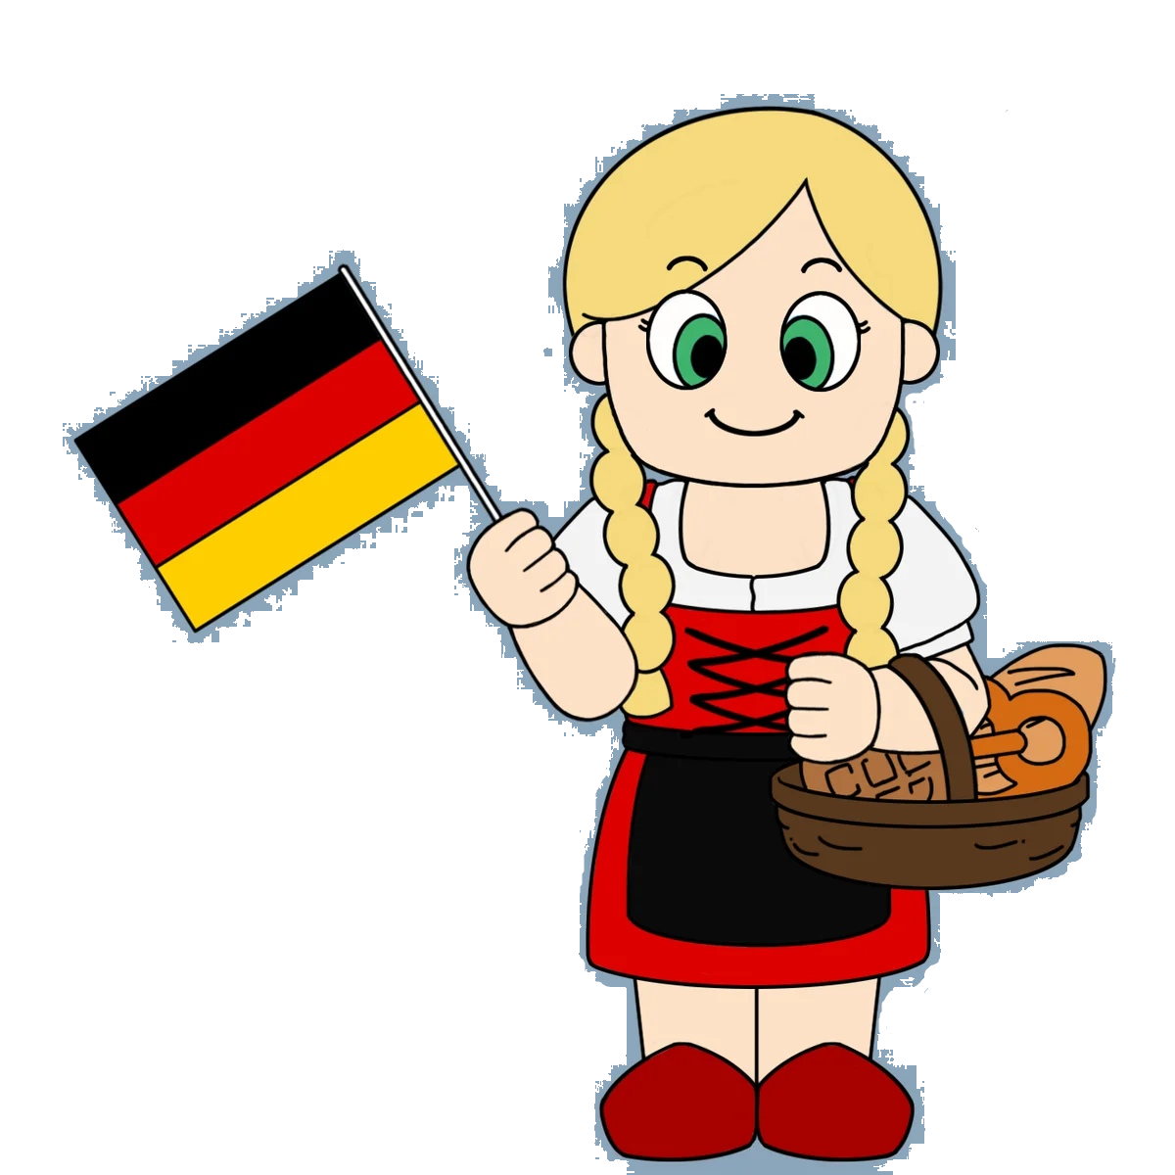
1.Wie geht’s?
2.Wie heißt du? 3.Woher
kommst du?
4. Wo wohnst du?
5. Wie alt bist du?
6. Was magst du?

Slide 14
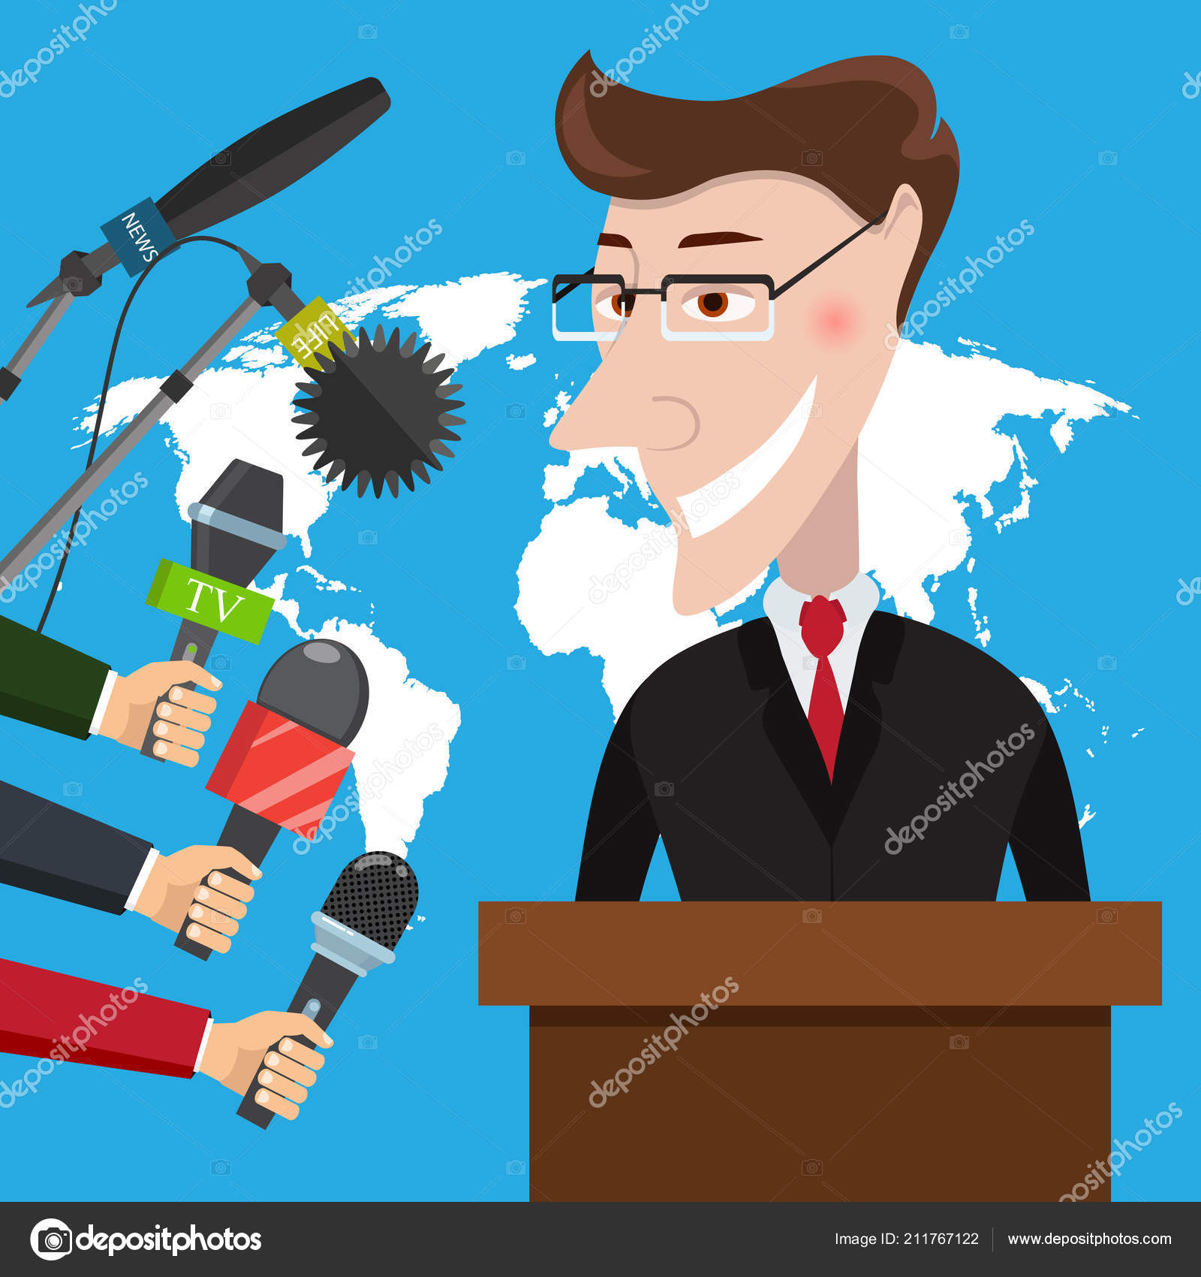
das Interview

Slide 15
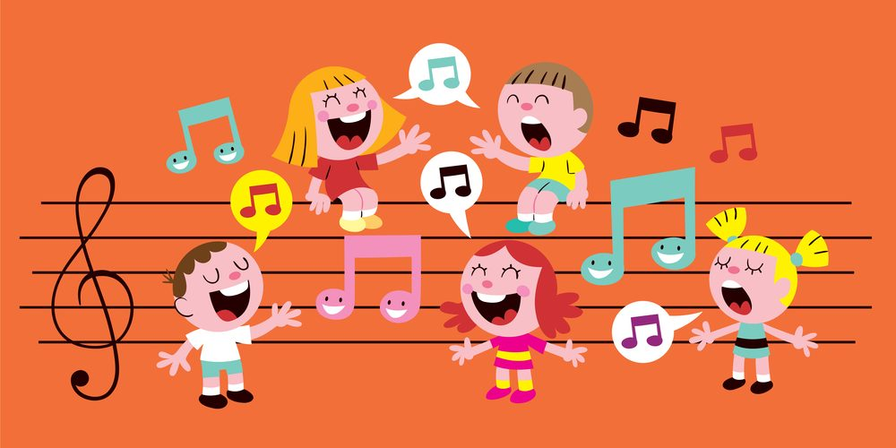
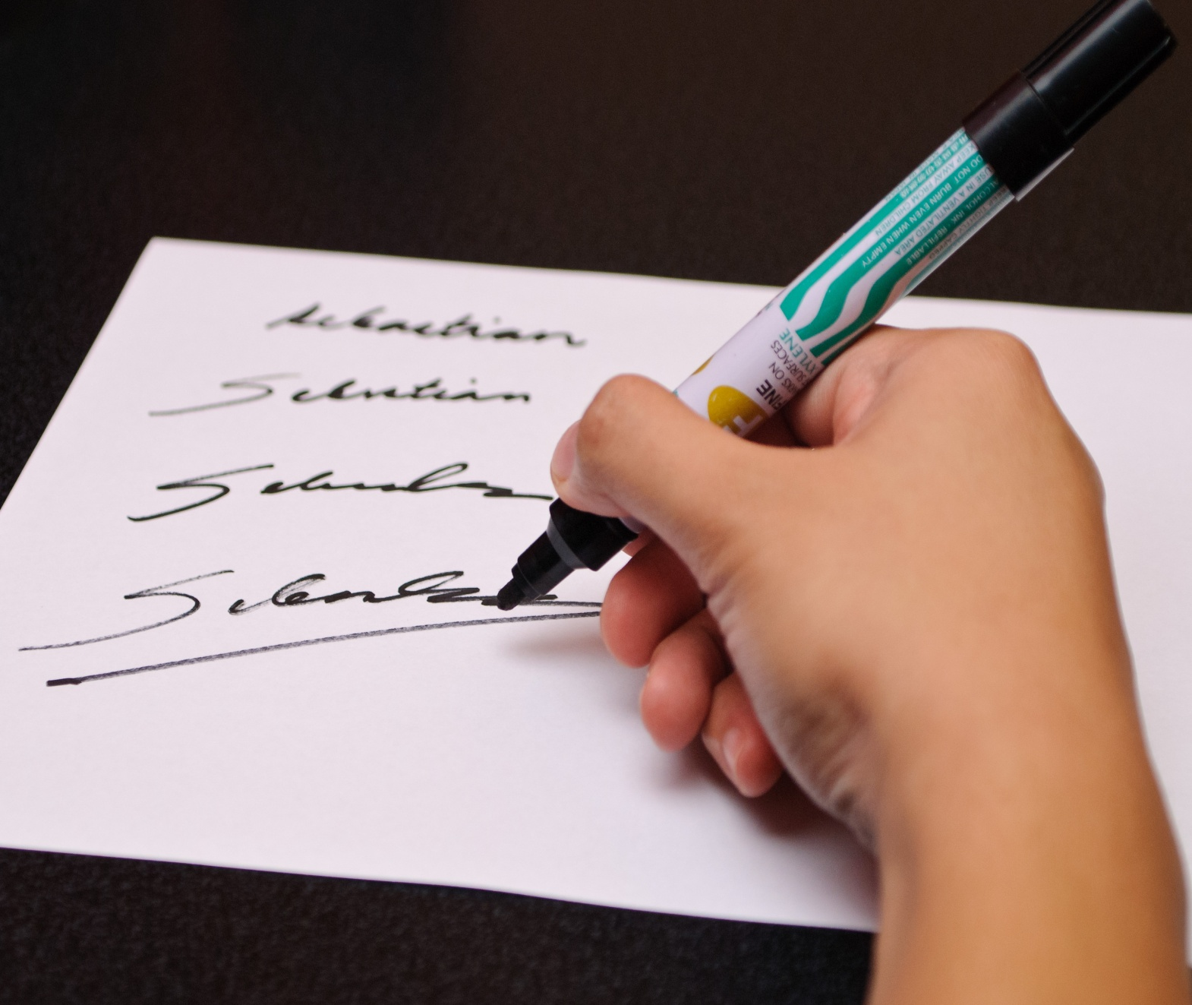
Die Autogrammjagd!!!

Slide 16
Ich bin der Peter, ich komm` aus Berlin
Das ist Maria, sie wohnt in Wien.
Maria tanzt Walzer von Johann Strauß
Ich lieb` das Theater
und bleib` nie zu Haus `.
Und Sie? Wie heißen Sie?
Und Sie? Was machen Sie?
Und Sie? Woher kommen Sie?

Slide 17


BEIFALLSSTURM

Slide 18
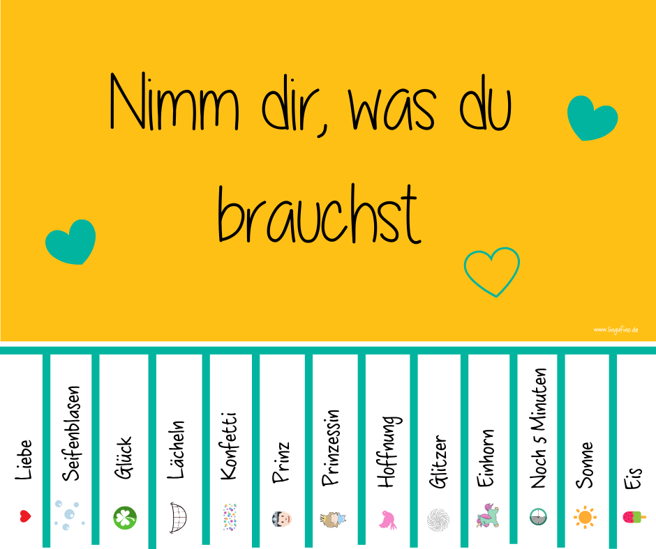

Slide 19
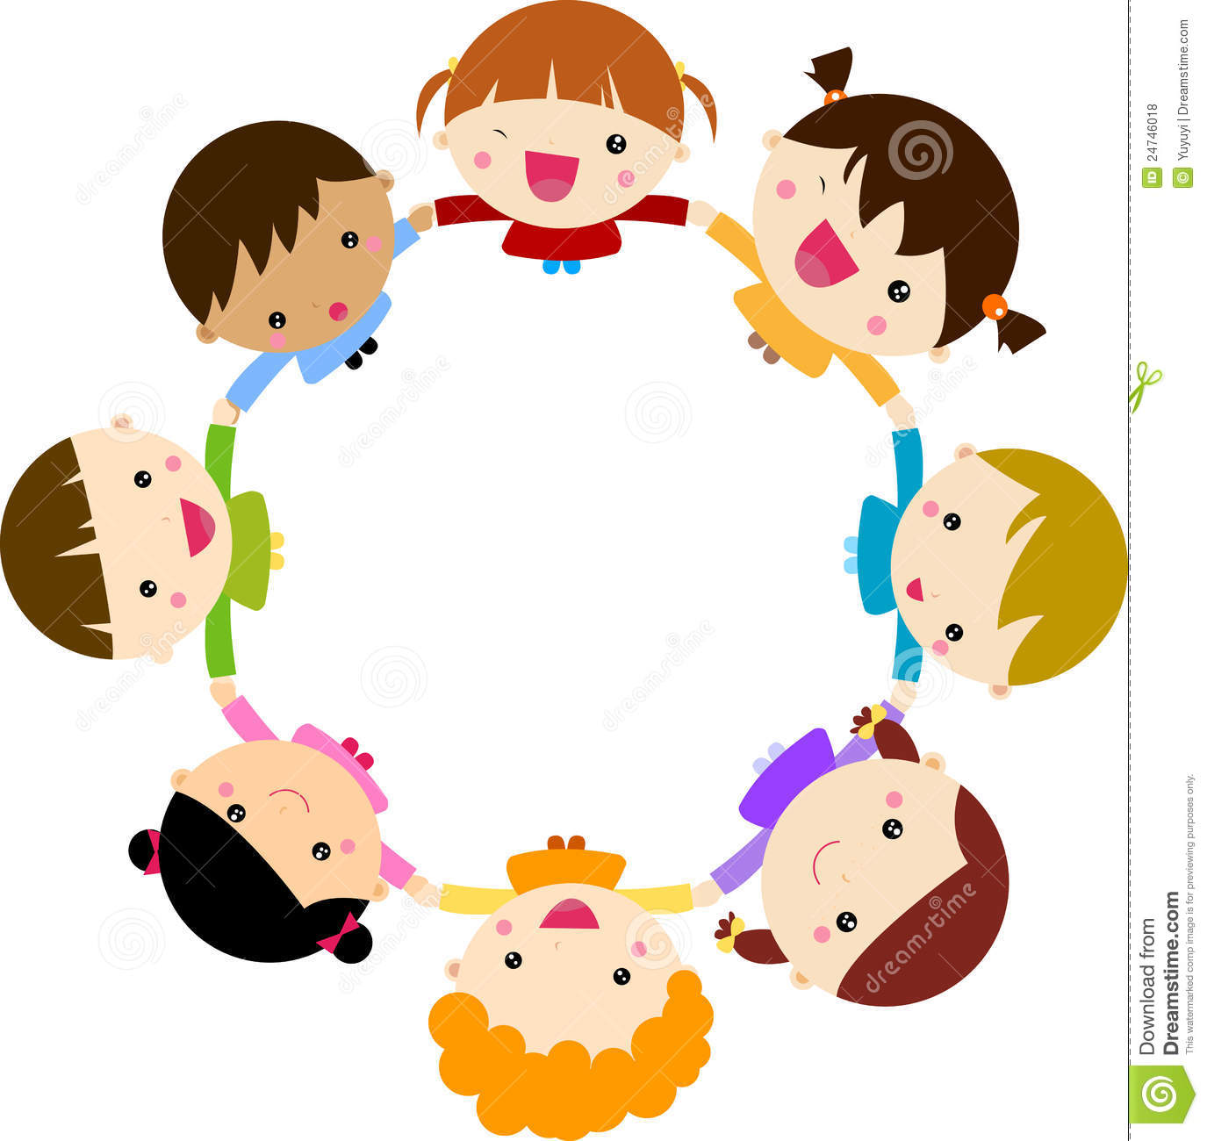
Mein rechter, rechter Platz ist leer. Ich wünsch` mir… . Komm mal her!

Slide 20
Die Autogrammjagd!!!

Slide 21


Slide 22
Welche Antwort passt: a, b oder c?
Какой ответ подходит: a, b или c?
1. Wie geht`s? | a) Ich heiße Veronika. | b) Danke, gut! | c) aus Deutschland.
2. Wie heißt du? | a) freut mich! | b) Ich mag Fußball. | c) Ich heiße Lea.
3. Woher kommst du? | a) aus Russland. | b) in Berlin. | c) Danke, so-so.
4. Wo wohnst du? | a) aus Deutschland. | b) in Petrosawodsk. | c) Ich mag Tennis.
5. Was magst du? | a) Ich mag Sport. | b) freut mich auch! | c) in Hamburg.

Slide 23
LÖSUNG / ОТВЕТЫ

Slide 24
b
c
a
b
a

Slide 25
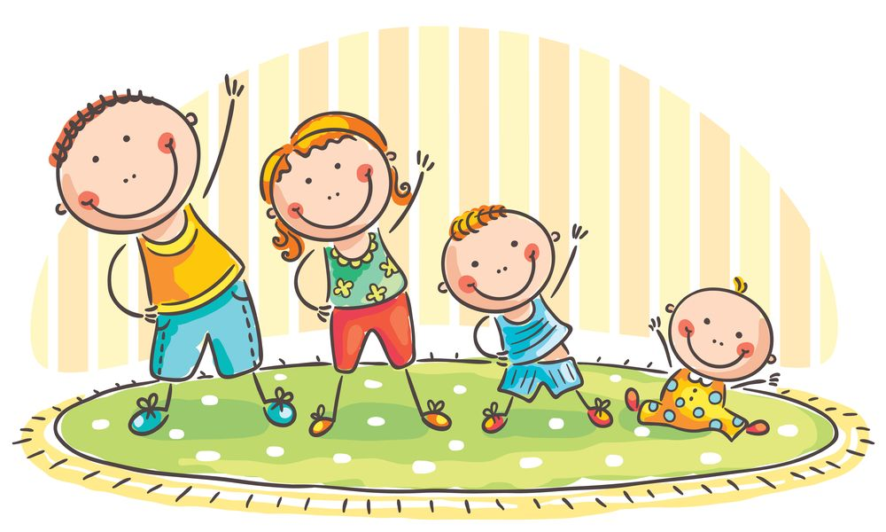
lustige Gymnastik

Slide 26
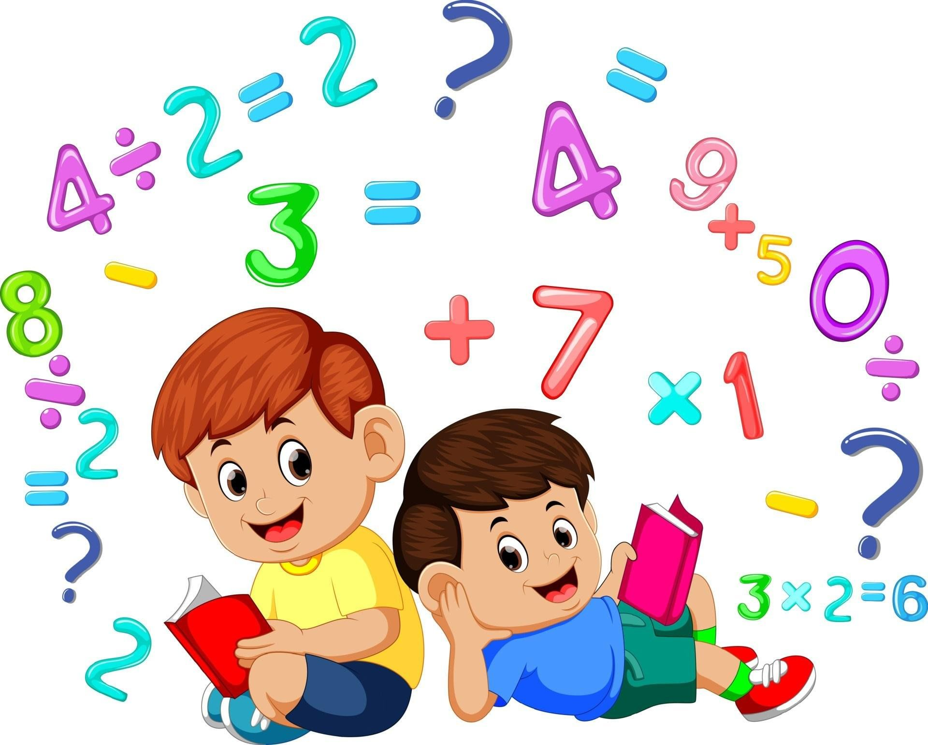
Mathematische Pause

Slide 27
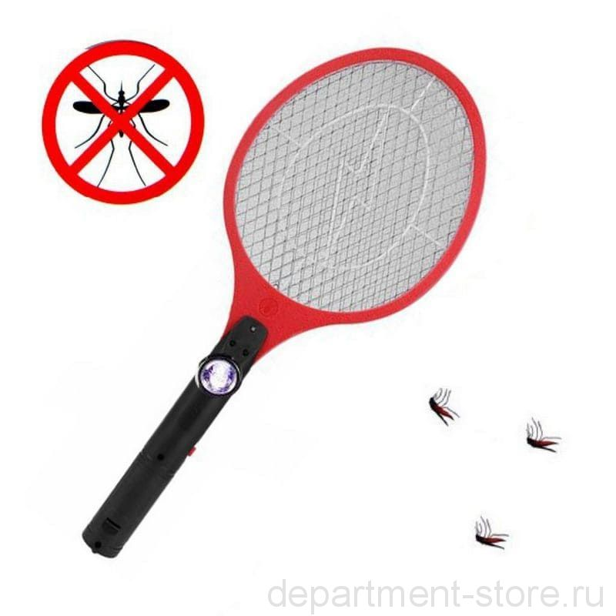
die Fliegenklatsche

Slide 28


Slide 29

Deutsch? Warum nicht!

Slide 30
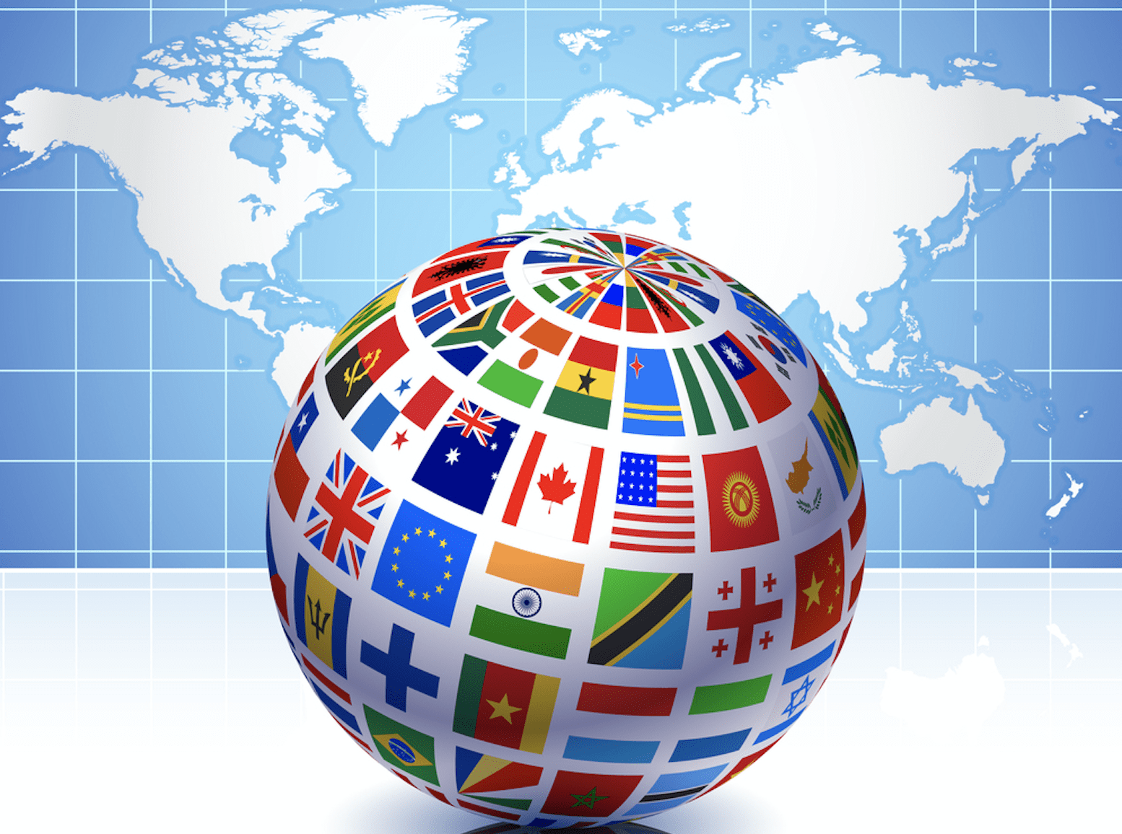

Deutsch spricht man in ….

Slide 31

Wie heißt das Land und seine Hauptstadt

Slide 32

НАЗОВИТЕ СТРАНУ И ЕЕ СТОЛИЦУ

Slide 33

НАЗОВИТЕ СТРАНУ И ЕЕ СТОЛИЦУ

Slide 34
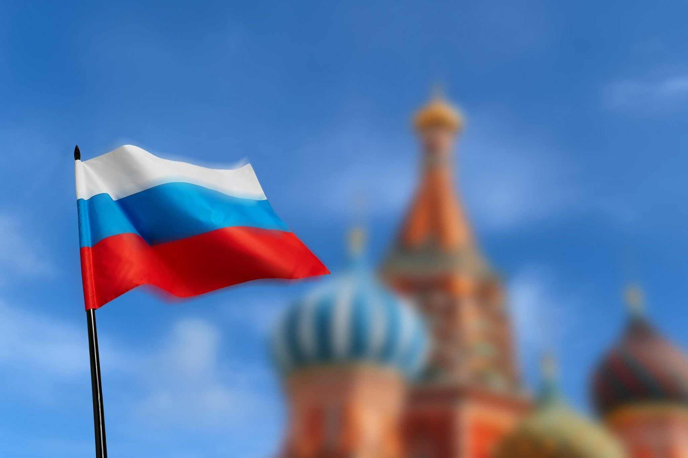
Russland MOSKAU

Slide 35
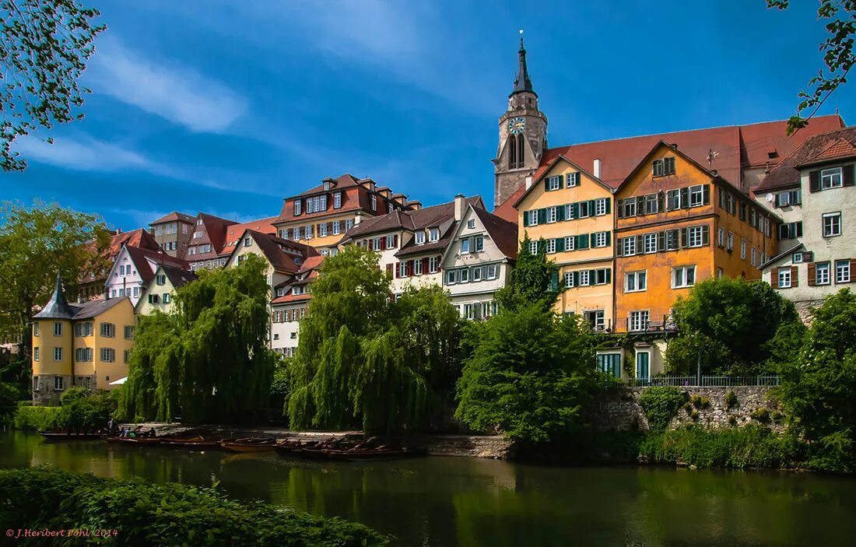
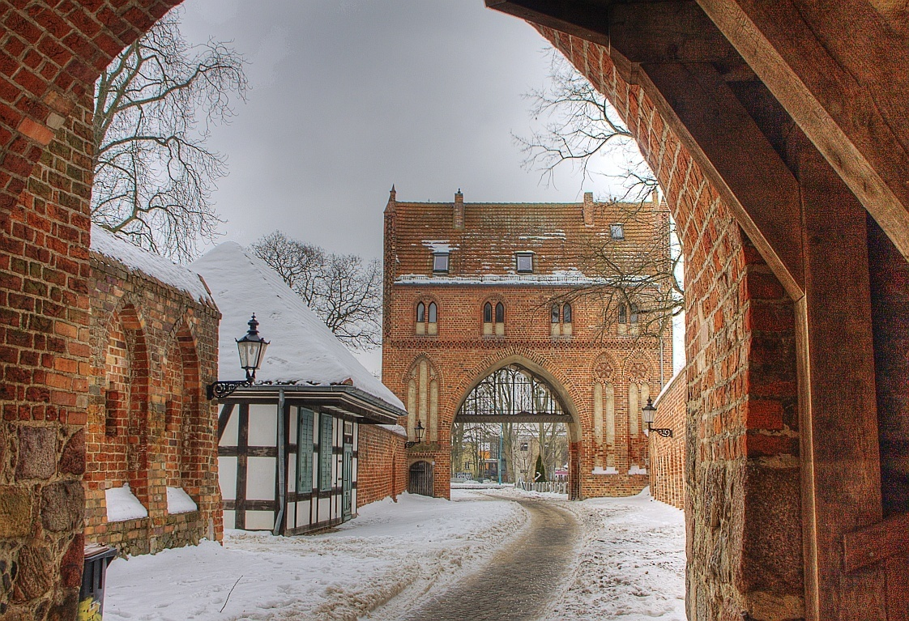
Partnerstädte

Slide 36
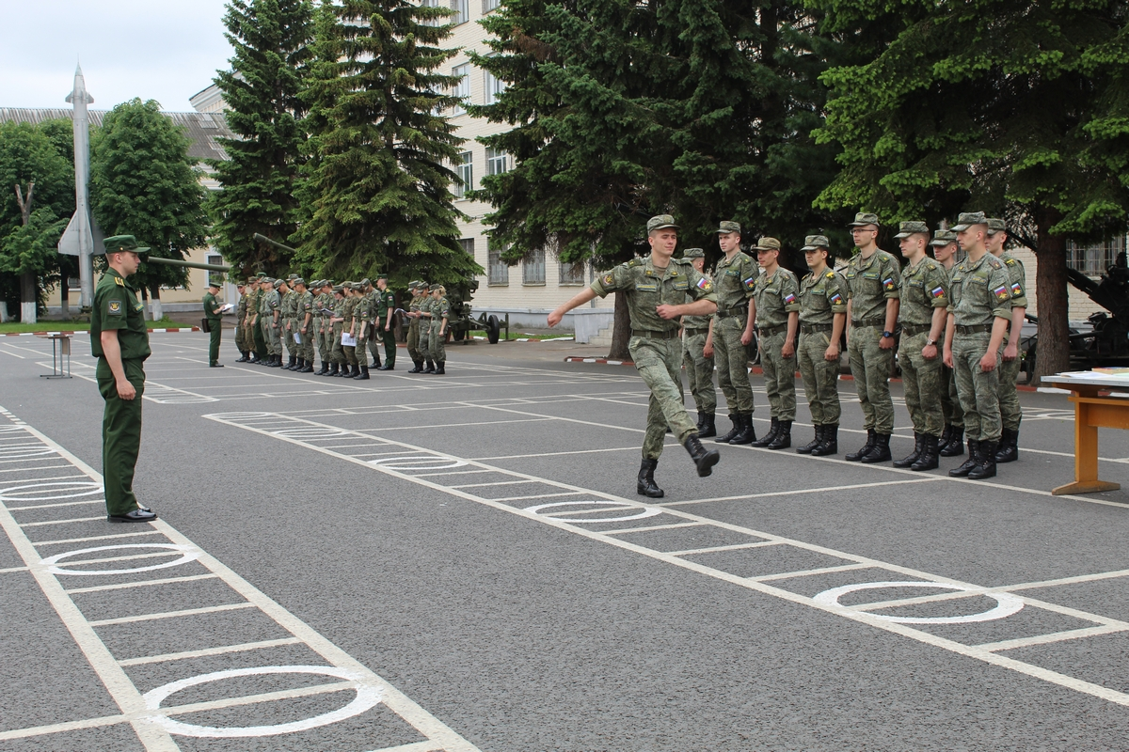
Die deutschen Wörter in russischer Sprache: плац- der Platz

Slide 37
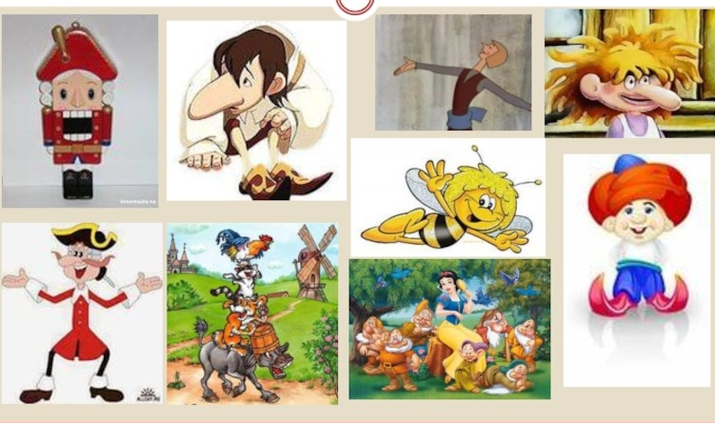
Дорогами немецких сказок

Slide 38
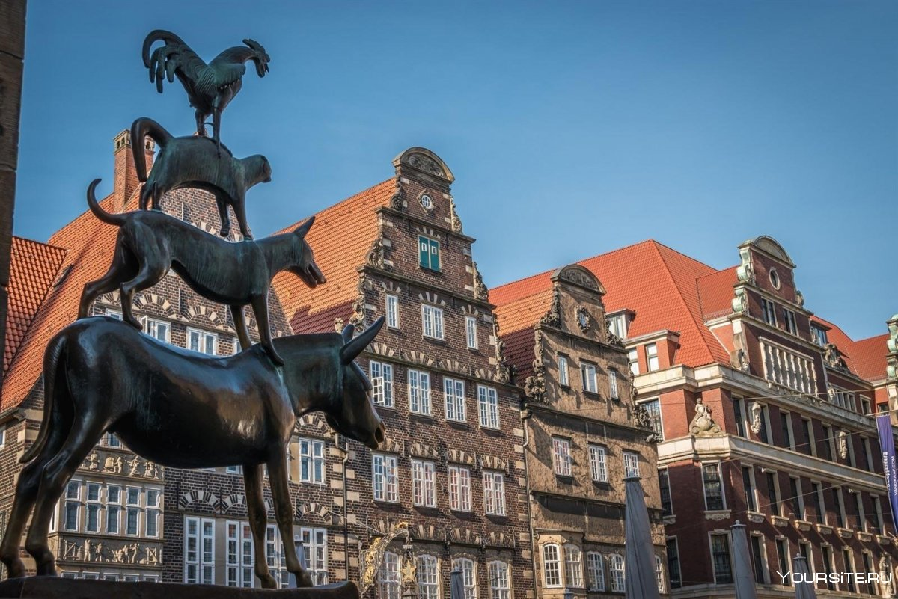
В каком городе можно увидеть эту скульптуру? Назовите автора сказки?

Slide 39
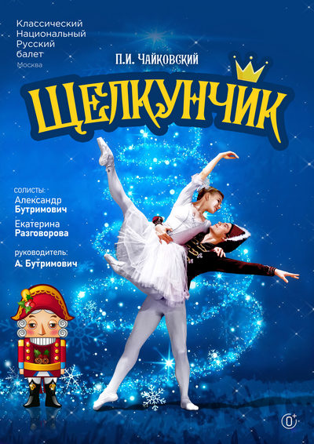

Кто автор сказки?

Slide 40


Slide 41
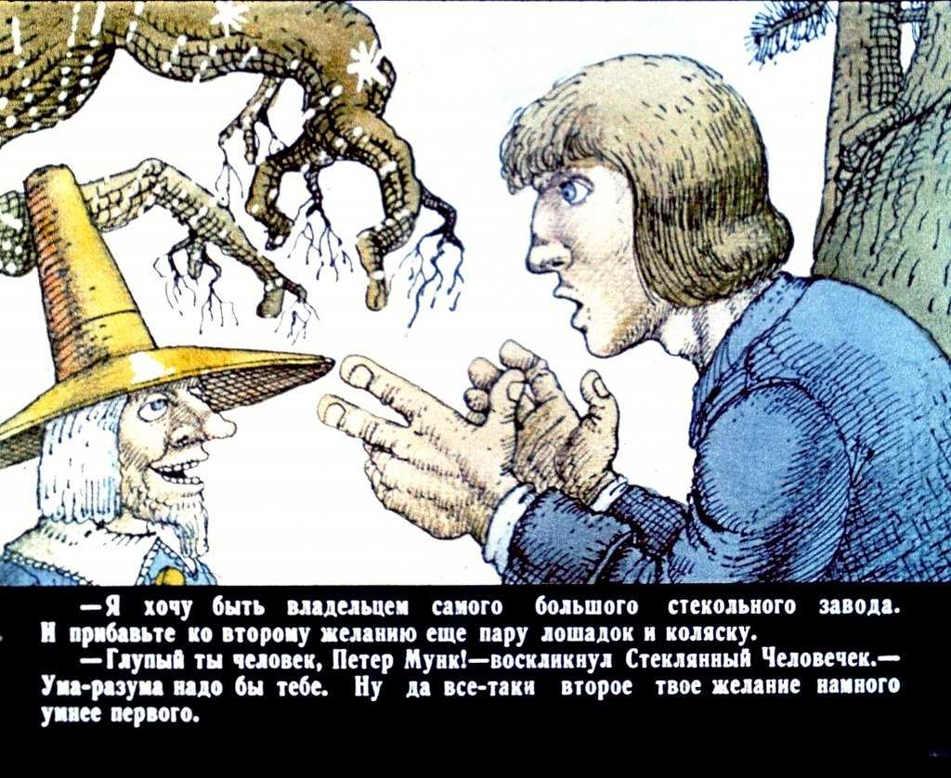

Slide 42

Вильгельм Гауф Wilhelm Hauff

Slide 43
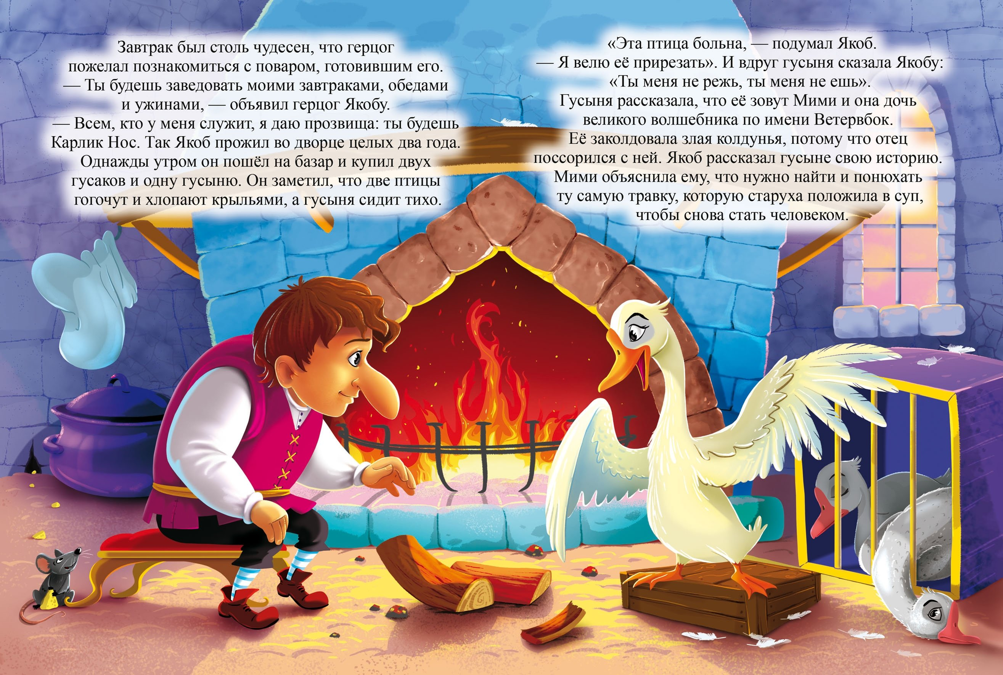

Slide 44

Вильгельм Гауф Wilhelm Hauff

Slide 45
НАЗОВИТЕ ПРОИЗВЕДЕНИЕ и АВТОРА

Slide 46
Кто скачет, кто мчится под хладною мглой?
Ездок запоздалый, с ним сын молодой.
К отцу, весь издрогнув, малютка приник;
Обняв, его держит и греет старик.
"Дитя, что ко мне ты так робко прильнул?"
"Родимый, ????? в глаза мне сверкнул, он в темной короне, с густой бородой…

Slide 47
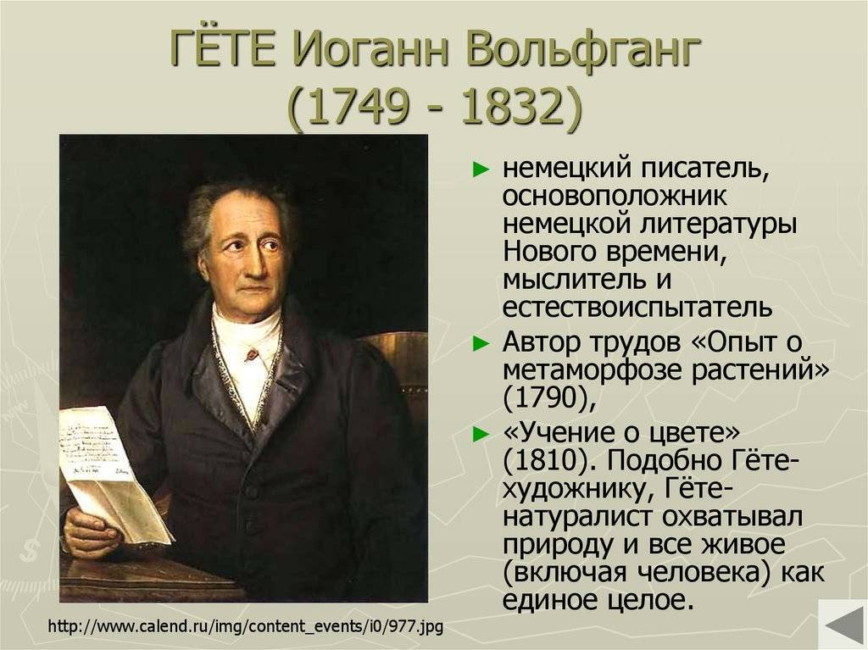
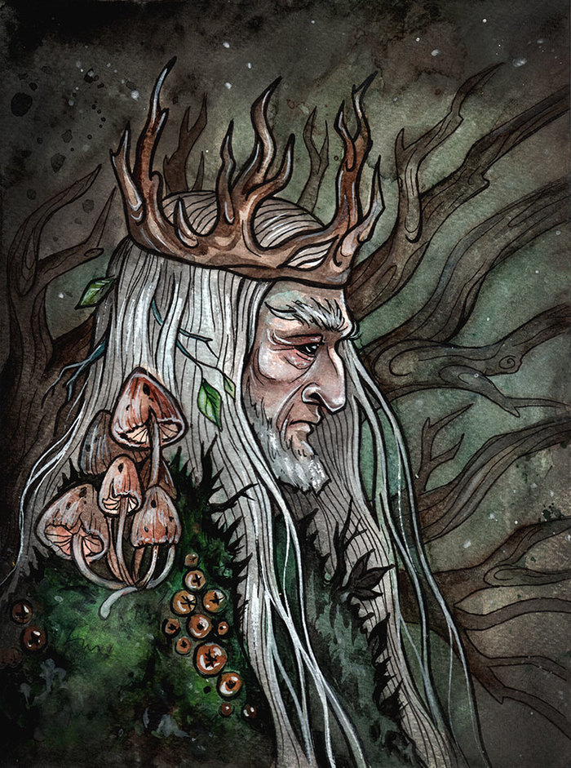
«Erlkönig» «Лесной царь»

Slide 48
Wollen wir unser CHIP- SPIEL bilanzieren und kapitalisieren

Slide 49
ERGOLGSBILANZ
NAME | CHIPS | NOTE
ALEXANDER
MIRON
NASTJA S.
FJÖDOR
KIRILL
ANNA
NASTJA K.
RAISA
NASTJA O.
LEONID
WARWARA
SOPHIA

Slide 50


Slide 51

EVALUATION: was fällt dir leicht ☺? was fällt dir schwer ☹ ?

Slide 52
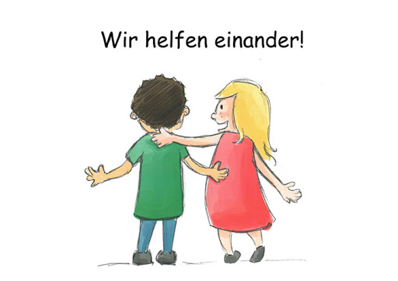



Slide 53


